Slide 1
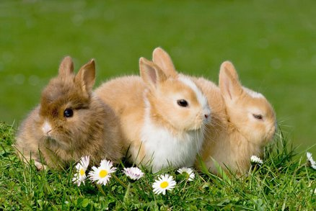
ZVÍŘÁTKA A MLÁĎATA

Slide 2
Milé děti,
máme tu JARO! A k němu patří hlavně MLÁĎÁTKA. ☺ Pojďte se je s námi naučit a zopakovat. Poproste maminku, tatínka, babičku, dědečka nebo brášku a sestřičku, aby vám s úkoly pomohli. Společně si třeba zazpívejte, povězte pohádku, řekněte básničku, uhodněte hádanku nebo vyrobte zvířátko… Už se na Vás moc těšíme! ☺

Slide 3
Přečtěte si pohádku „O ztracené slepičce“
Adélčina maminka každé ráno vypouštěla z kurníku slepice. Adélka jim nasypala zrní a posbírala čerstvá vajíčka. Mezitím, co slepice zobaly, je Adélka počítala. Slepiček bylo dohromady deset a jeden kohout. „Jedna, dvě, tři, čtyři, pět, šest, sedm, osm, devět...“ „Maminko, jedna slepička chybí! Je jich jenom devět!“ „Ano, máš pravdu, Adélko! Snad ji neodnesla kuna, nebo liška!“ povídala ustaraně maminka. A hledaly a hledaly. V kurníku nebyla, na zahrádku neutekla. „Puťa, puťa!“ volala ztracenou slepičku maminka i s Adélkou. Volaly, hledaly, ale ztracená slepička nikde. „Maminko, možná že jenom někde spinká. Jenom počkej, já ji najdu!“ řekla smutně Adélka a rozplakala se. Po slepičce jako by se zem slehla. Mezitím uběhlo několik dní. Tatínek koupil novou slepičku, celou bílou. Adélka jí dala jméno Jůlinka.
„Kykyryký,“ kokrhá kohoutek venku na dvorku a vítá nový den. Bylo ráno a Adélka sypala zrní slepičkám a nalila jim čerstvou vodu do korýtka. Než zrní sezobaly, Adélka je stihla pokaždé spočítat. Bylo jich i s Jůlinkou deset, tak jak to má být. Najednou Adélka zpozorněla. Uslyšela zdálky nějaký zvuk. Bylo to pípání. „Píp, píp, píp,“ ozývalo se odněkud ze stodoly. Adélka šla za pípáním. A nechtělo se jí věřit, co tam nahoře v seně našla! Ztracenou slepičku. Ale slepička nebyla sama, měla tam i malá kuřátka! Do stodoly se šla schovat, aby tam svá kuřátka mohla v klidu vysedět.
„Taková slepice sedí na vejcích tři týdny a přitom skoro vůbec nejí a nepije," vysvětloval Adélce tatínek. A tak se každé ráno ozývalo kromě kohoutího „kykyryký,“ také „kvok, kvok, kvok,“ to když slepičí máma svolávala své děti. Dokážete, milé děti, spočítat všechny slepičky i s kohoutem a kuřátky? Adélka se to brzy naučila a určitě se to naučíte i vy! A nezapomeňte na Jůlinku!

Slide 4
Najdi cestu k mamince podle vzoru

Slide 5
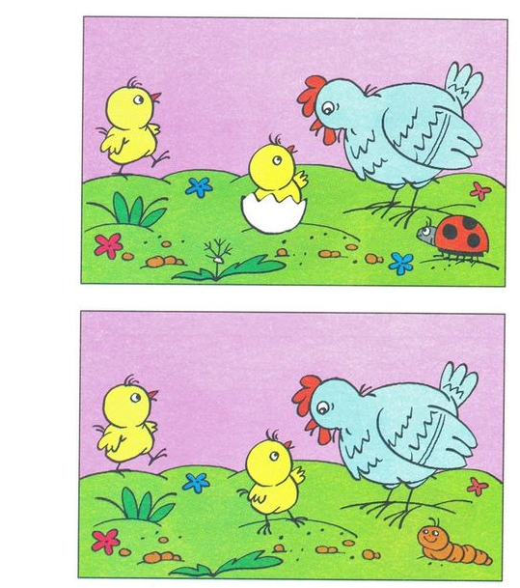
Co vidíš na obrázku? Najdeš rozdíl?

Slide 6
Poslechni si básničku
Jsme veselá zvířátka, máme malá mláďátka. Pojďte hrát a zpívat, děti, pohádka k nám hned přiletí.
Já jsem máma kravička, pro všechny mám dost mlíčka. Moje malé telátko doroste mě zakrátko.
Já ovečka máma jsem, s jehňátky se napasem. Z naší ostříhané vlny pletou dětem svetry mámy.
Já jsem bílá kachnička, čeřím vlny rybníčka. Se žlutými kachňátky plujem tam a nazpátky.
Já, kropenatá slepička, snesu bílá vajíčka. Má vylíhlá mláďátka jsou roztomilá kuřátka.
Já jsem kobylka hnědá, můj pán mě osedlá. Povozím ho po lese, hříbě hlavou zatřese.
Já jsem velký pejsek Rek, na zlé lidi mívám vztek. Hlídám statek velmi rád, jsem zvířátek kamarád.

Slide 7
Pojmenuj zvířátka a popiš jakou mají na obrázku barvu.

Slide 8
Řekněte si básničku a protáhni tělo ☺

Slide 9
Hádej, hádej, co je to?

Slide 10
Zkuste si s Brumíkem vyrobit těsto a vymodelovat oblíbené zvířátko ☺ (variantou může být plastelína)

Slide 11
Umíš správně přiřadit mláďátka k mamince?

Slide 12
Vyrob si kuřátko – zápich do květináče
Budeš potřebovat:
Špejli
Odličovací tamponky
Pohyblivé oči nebo oči, zobáček a nožičky vystřihni z papíru
Lepidlo
Žlutou barvu a štětec (nebo houbičku)
Stačí chvilka práce a kuřátko je na světě. ☺ Teď můžeš mamince nebo babičce odzdobit květináč.

Slide 13
Najdeš správný stín a pojmenuješ zvířátka? Znáš jejich mláďátka?

Slide 14
Na závěr si můžete zazpívat a zatancovat
Jakou znáš písničku o zvířátkách? („Skákal pes“, „Kočka leze dírou“….)
Když jsem já sloužil - Písničky pro děti a nejmenší – YouTube (rozklikni ctrl+klik)

Slide 15
Snad se Vám všechny úkoly líbily a kdybyste děti chtěly, můžete nám poslat na email: ms.bystricka.predskolaci@centrum.cz (předmět: MLÁĎATA), jak se Vám dařilo a pochlubit se vytvořenými kuřátky a vymodelovanými zvířátky. ☺ Brzy milé děti a rodiče na viděnou!
Vaše paní učitelky ☺

Slide 16
Omalovánka

